Slide 2
Chapter 02
일단 만들어보는 계산기와
그림판 프로그램
01 계산기 프로그램을 만들어 봅시다
02 만든 파이썬 프로그램을 저장해봅시다
03 제대로 된 계산기로 업그레이드합시다
04 그림판 프로그램도 만듭시다

Slide 3
변수가 무엇인지 이해하게 됩니다.
print( ) 함수의 사용법을 알게 됩니다.
작성한 긴 프로그램을 파일로 저장하는 방법을 배웁니다.
키보드로 수를 입력해 계산 결과를 출력하는 간단한 계산기를 만듭니다.
마우스로 그림을 그릴 수 있는 멋진 그림판 프로그램을 만듭니다.

Slide 4
이번 장에서 만들 프로그램

Slide 5
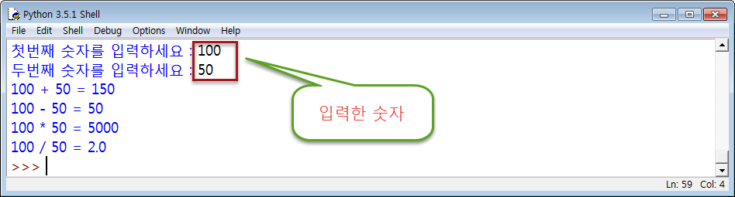

이번 장에서 만들 프로그램(1)
계산기 프로그램 소개

Slide 6
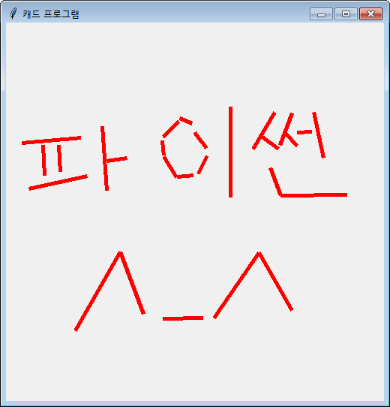

이번 장에서 만들 프로그램(2)
그림판 프로그램 소개

Slide 7
Section 01 계산기 프로그램을 만들어 봅시다

Slide 8

계산기 프로그램을 만들어봅시다(1)
= 기호의 의미
= 기호는 ‘같다’는 의미가 아니라 ‘오른쪽의 것을 왼쪽으로 넣는다’는 의미
a ←100과 같은 개념

Slide 9
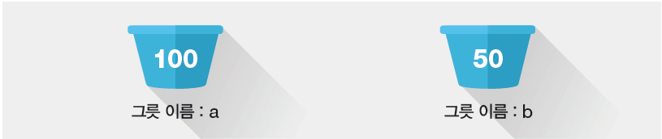

계산기 프로그램을 만들어봅시다(2)
변수(그릇)의 개념

Slide 10
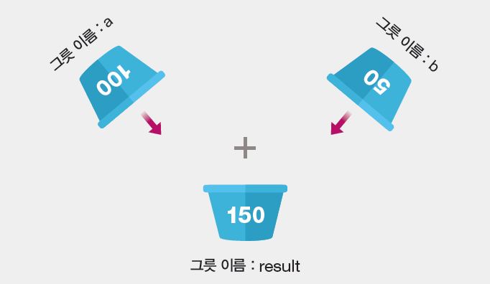

계산기 프로그램을 만들어봅시다(3)
변수 더하기

Slide 11
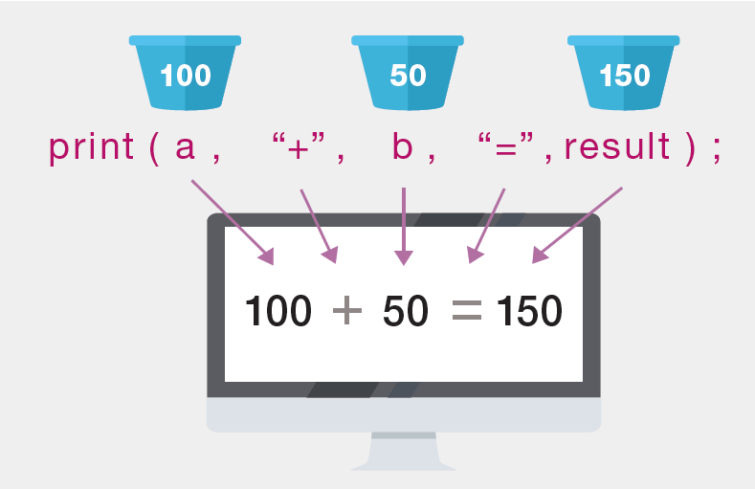

계산기 프로그램을 만들어봅시다(4)
print( )를 사용한 출력

Slide 12
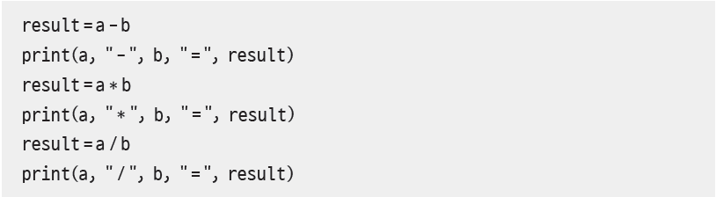
계산기 프로그램을 만들어봅시다(5)
계산기 전체 프로그램 완성
빼기, 곱하기, 나누기도 계산해서 출력

Slide 13
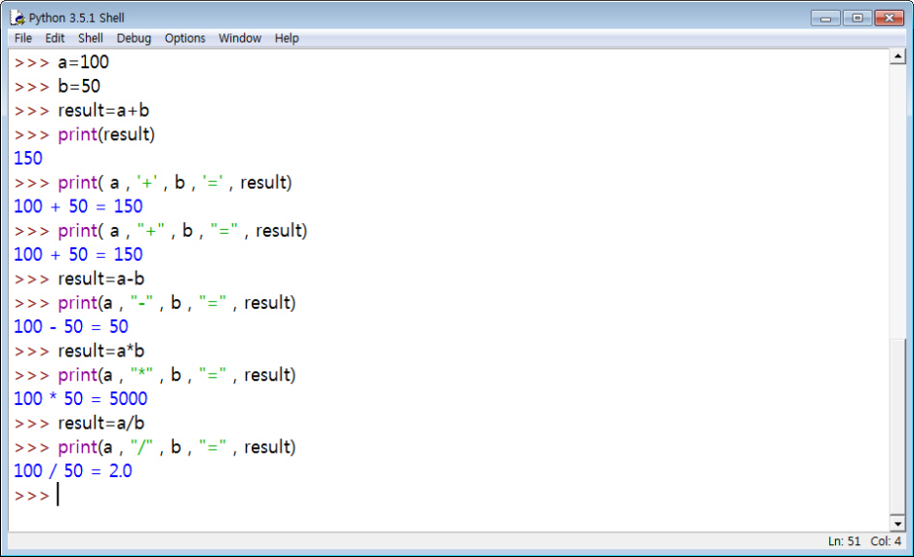

계산기 프로그램을 만들어봅시다(6)

Slide 14
Section 02 만든 파이썬 프로그램을 저장해봅시다

Slide 15
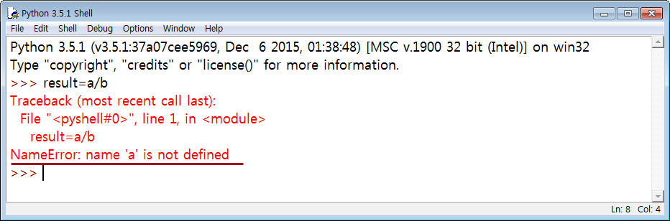

만든 파이썬 프로그램을 저장해봅시다(1)
사용했던 변수의 재사용
프로그램을 종료 후 IDLE을 다시 실행하여 앞에서 실습한 결과를 실행 시에 에러가 남
변수가 메모리에 저장되는데 종료 시에 변수는 사라짐. 따라서 프로그램을 하드디스크에 저장해야 함

Slide 16
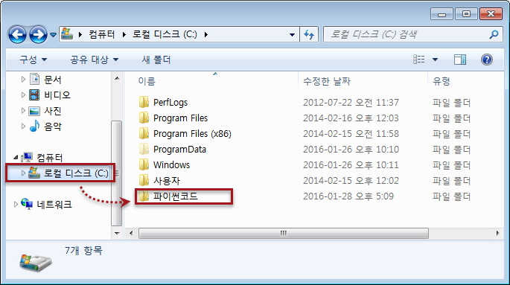
만든 파이썬 프로그램을 저장해봅시다(2)
실습 폴더 생성

Slide 17
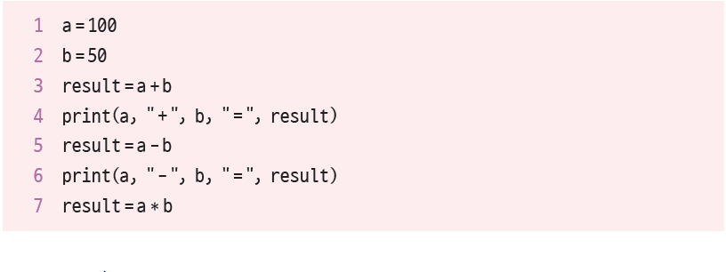
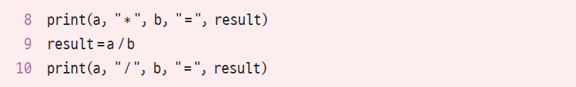

만든 파이썬 프로그램을 저장해봅시다(3)
파이썬 파일(*.py) 저장
IDLE의 [File] [New File] 메뉴

Slide 18
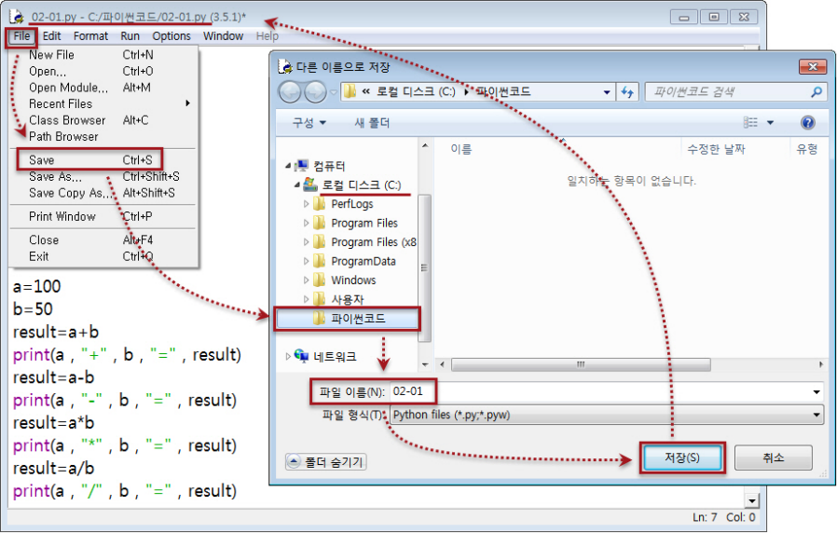

만든 파이썬 프로그램을 저장해봅시다(4)
소스 저장

Slide 19
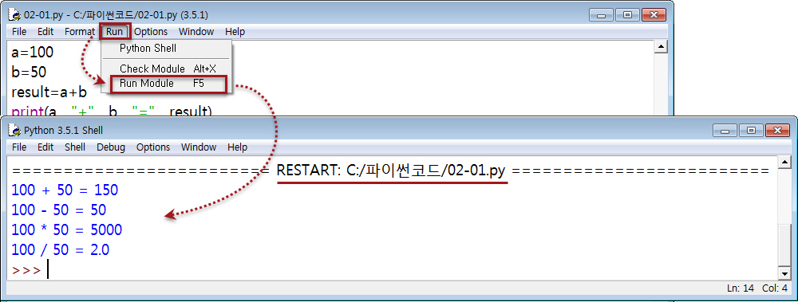

만든 파이썬 프로그램을 저장해봅시다(5)
파이썬 파일 실행

Slide 20
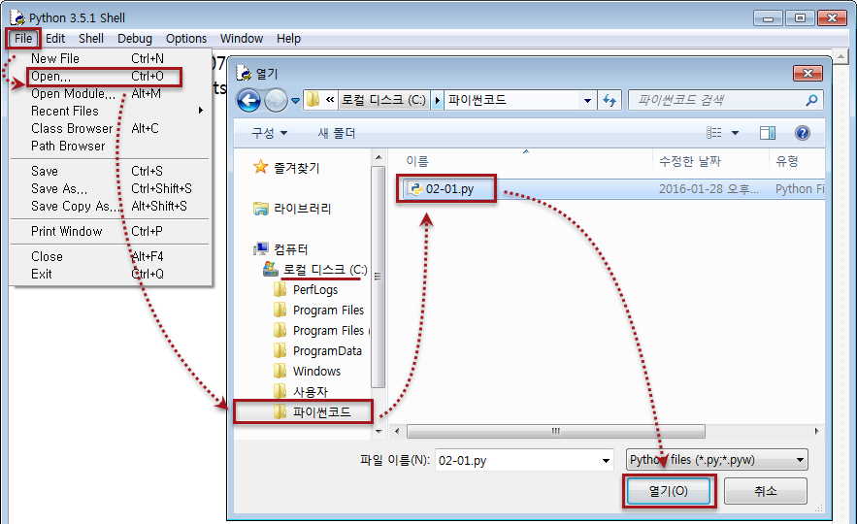

만든 파이썬 프로그램을 저장해봅시다(6)
파이썬 파일 열기

Slide 21
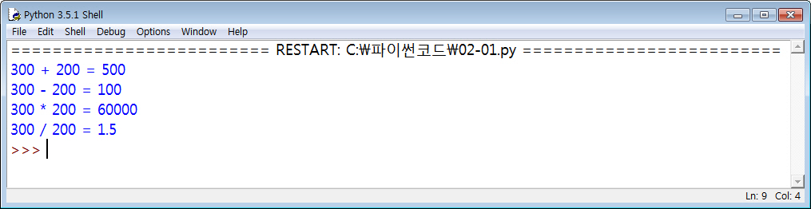
만든 파이썬 프로그램을 저장해봅시다(7)
a와 b 값을 300과 200으로 고친 후 실행

Slide 22
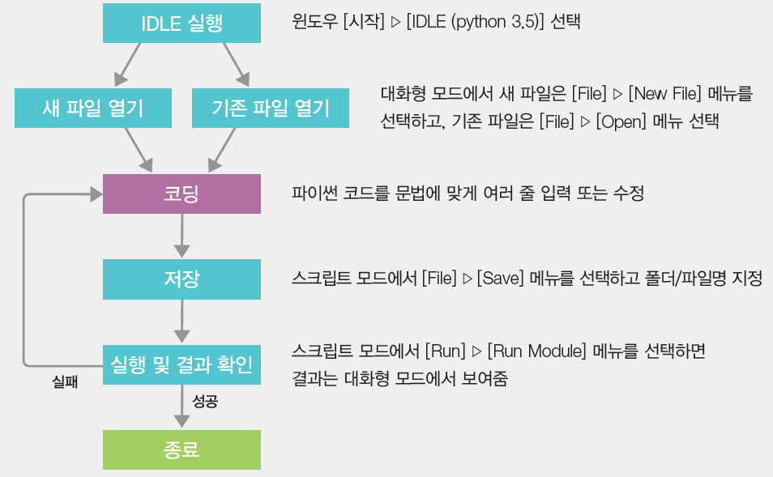
만든 파이썬 프로그램을 저장해봅시다(8)
긴 코드를 코딩하는 방법

Slide 23
Section 03 제대로 된 계산기로 업그레이드합시다

Slide 24

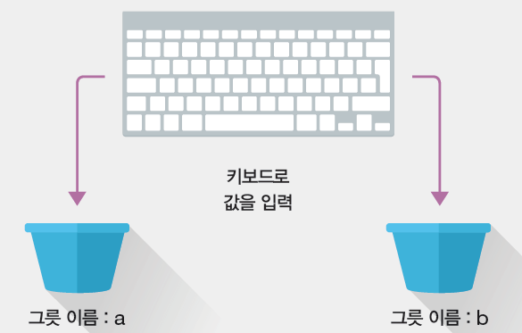

제대로 된 계산기로 업그레이드합시다(1)
값을 키보드로 입력받기

Slide 25
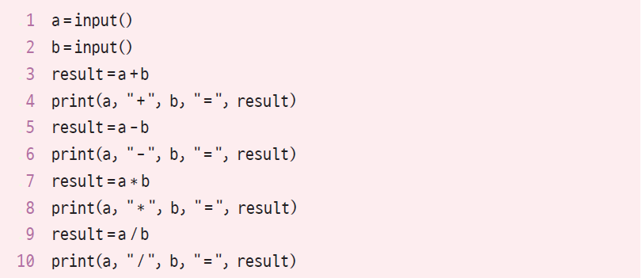

제대로 된 계산기로 업그레이드합시다(2)
input() 함수로 값 입력받기

Slide 26
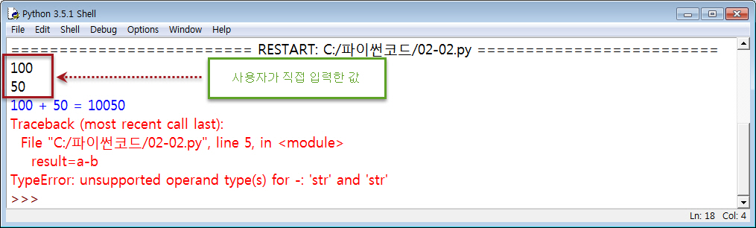
제대로 된 계산기로 업그레이드합시다(3)
실행 후 에러발행
input() 함수는 값을 입력받지만, 모두 문자열로 취급하기 때문에 오류가 발생한 것임

Slide 27


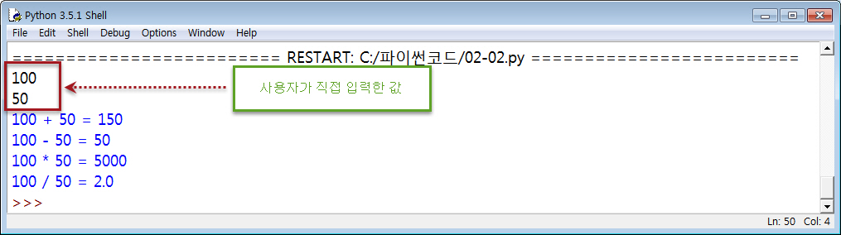

제대로 된 계산기로 업그레이드합시다(4)
int() 함수를 이용해 정수로 변환하기

Slide 28
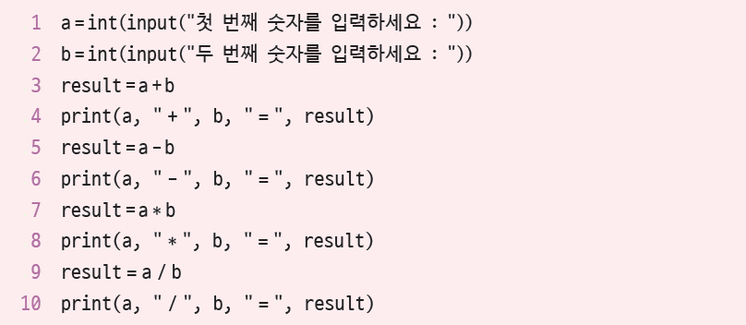

제대로 된 계산기로 업그레이드합시다(5)
설명이 추가된 계산기의 최종 버전

Slide 29
Section 04 그림판 프로그램도 만듭시다

Slide 30
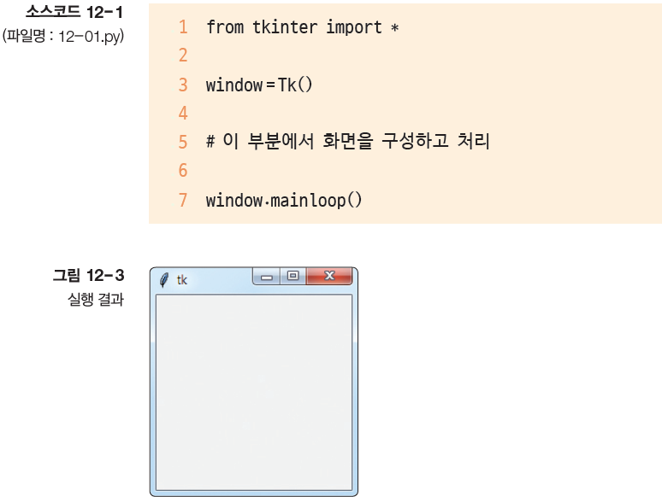
윈도우 프로그래밍(1)
윈도우 창의 기본 구성
위젯(Widget) - 윈도우 창에 나올 수 있는 문자, 버튼, 체크박스, 라디오버튼 등

Slide 31
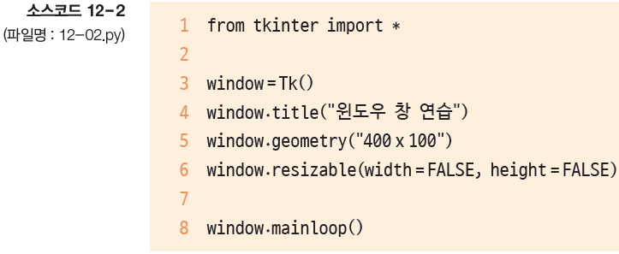
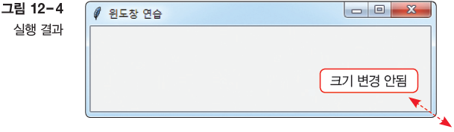
윈도우 프로그래밍(2)
1행 : tkinter는 파이썬에서 GUI 관련 모듈을 제공해주는 표준 윈도우 라이브러리
3행 : Tk( )는 기본이 되는 윈도우를 반환, 루트 윈도우(Root Window) 또는 베이스 윈도우(Base Window)라고 함
윈도우 창 조절하기
4행 : 윈도우 창에 제목을 표시, 5행에서는 윈도우 창의 초기 크기를 400×100으로 지정
6행 : 가로와 세로의 크기가 변경되지 않도록 설정

Slide 32
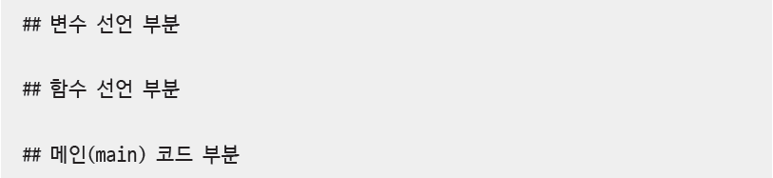
그림판 프로그램도 만듭시다(1)
프로그램 틀 개요
프로그램 틀 상세 설명
첫 번째 변수 선언 부분은 프로그램에서 사용할 변수를 미리 선언
두 번째 함수 선언 부분은 프로그램에서 사용할 함수들을 만들어놓는 부분
세 번째 메인(main) 코드 부분은 실제로 프로그램이 처리되는 주요한 부분

Slide 33

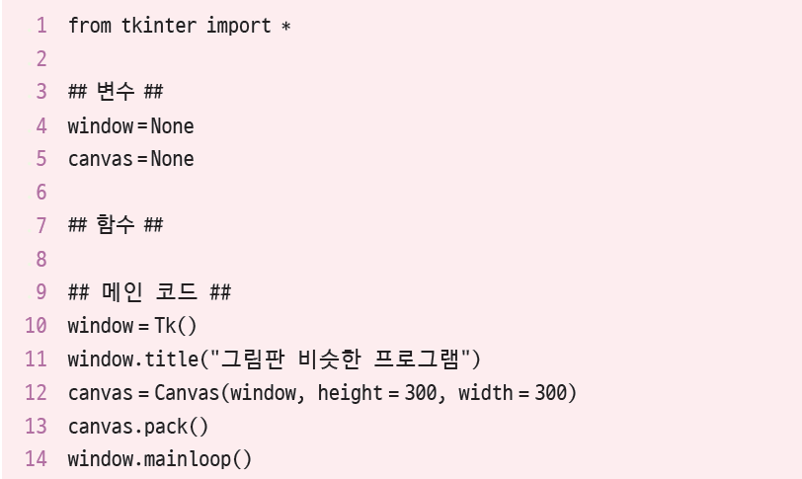
그림판 프로그램도 만듭시다(2)
윈도우 창 띄우기

Slide 34
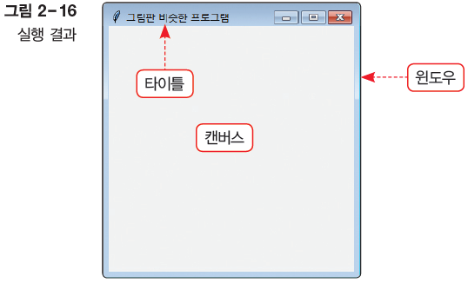
그림판 프로그램도 만듭시다(3)
4행과 5행은 변수 선언
10행은 윈도우가 나옴. 11행은 윈도우에 타이틀을 보여줌
12행은 윈도우 안의 캔버스를 만들어 줌

Slide 35
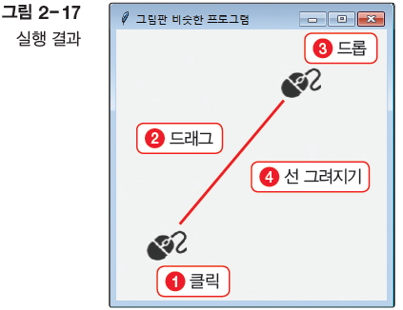
그림판 프로그램도 만듭시다(4)
마우스로 그림 그리기 기능 계획
캔버스에서 마우스 왼쪽 버튼을 클릭(Click)한 상태로 드래그(Drag)한 후 마우스 버튼을
놓는 드롭(Drop)을 하면 두 점 사이에 선이 그려지도록 하려고 함

Slide 36
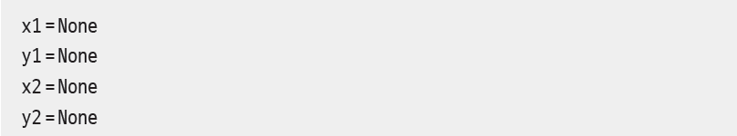
그림판 프로그램도 만듭시다(5)
변수 선언
마우스를 ① 클릭했을 때의 좌표(x1, y1)와 ③드롭했을 때의 좌표(x2, y2) 변수는
또는

Slide 37
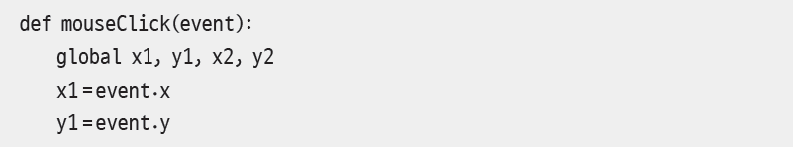
그림판 프로그램도 만듭시다(6)
클릭할 때 작동할 함수
마우스를 ① 클릭할 때 작동하는 함수
def는 함수를 선언하는 문장, mouseClick( )이라는 함수가 만들어짐
global 뒤의 변수는 해당 변수들을 전역변수로 인정하겠다는 의미
① 클릭한 지점의 좌표인 x1, y1에는 event에서 x값과 y값을 각각 뽑아서 넣음

Slide 38
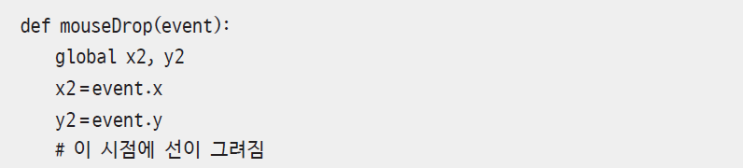
그림판 프로그램도 만듭시다(7)
드롭할 때 작동할 함수
마우스를 ③ 드롭할 때 작동하는 함수
④ 선 그려지기
canvas.create_line(시작점x, 시작점y, 끝점x, 끝점y)는 캔버스에서 시작점과 끝점까지 선을 그려줌

Slide 39

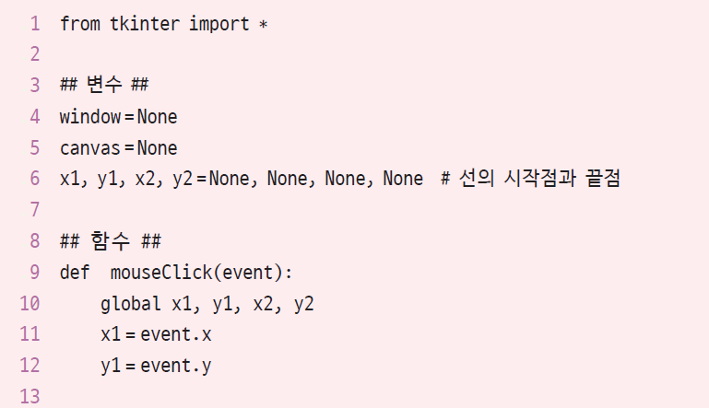
그림판 프로그램도 만듭시다(8)
그림판 프로그램 최종 완성

Slide 40
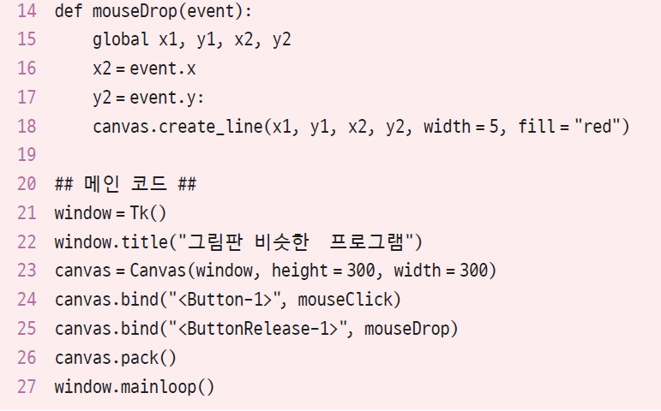
그림판 프로그램도 만듭시다(9)

